Slide 1
Prueba de Integrales Indefinidas
Profesor: Carlos Ruz Leiva

Slide 2

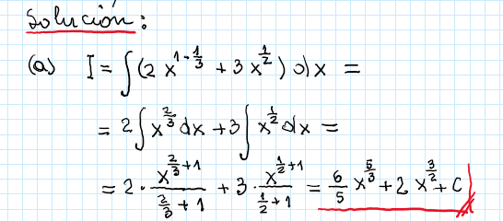

Slide 3



Slide 4



Slide 5



Slide 6

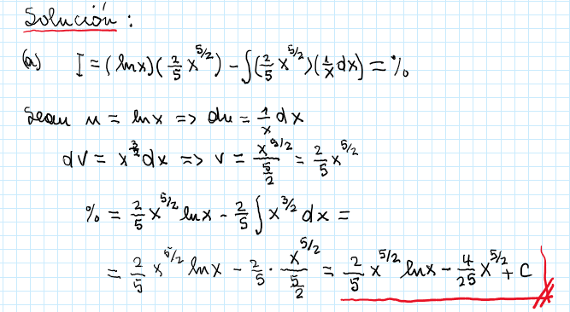

Slide 7

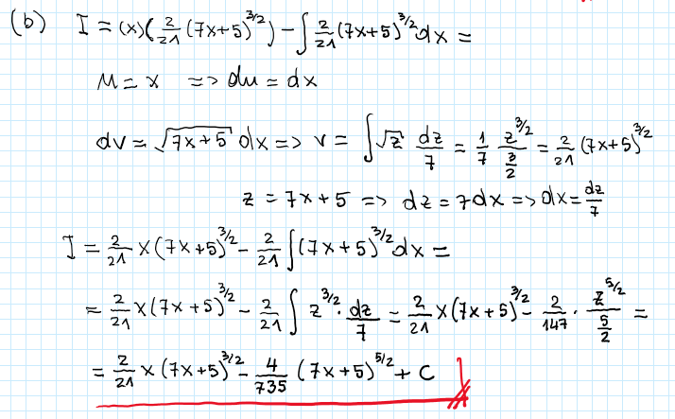

Slide 8

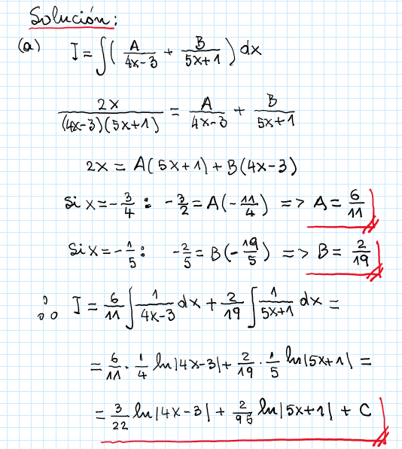

Slide 9

